Slide 1


Slide 2
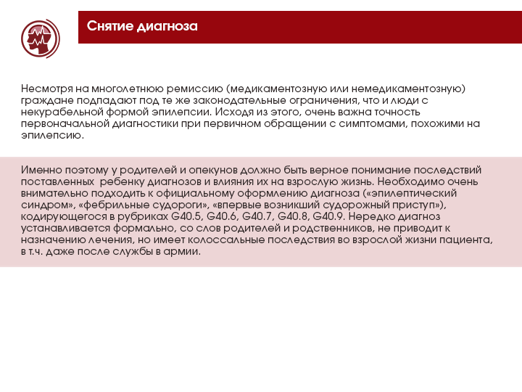
Notes:
2

Slide 3
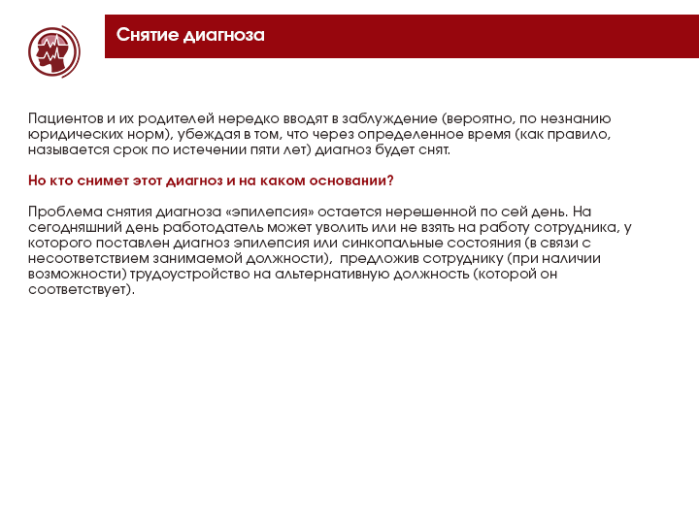

Slide 4
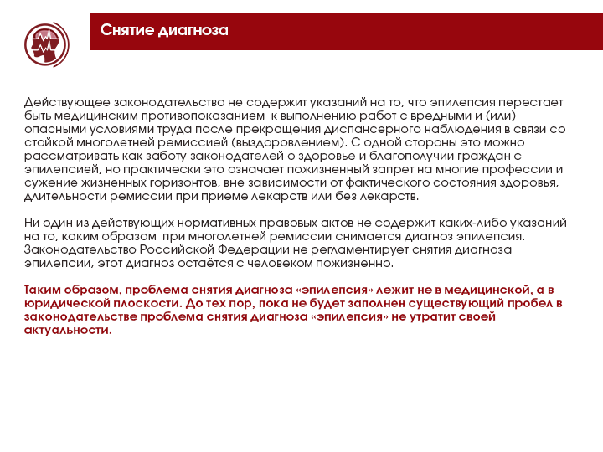

Slide 5
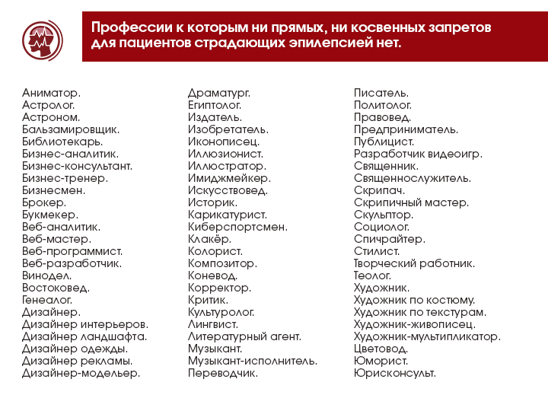

Slide 6

Notes:
Просто вставить картинку

Slide 7

Министерство здравоохранения Оренбургской области доводит до сведения, что с 1 сентября 2021 года вступило в силу Постановление Правительства РФ от 01.06.2021 № 852 «О лицензировании медицинской деятельности (за исключением указанной деятельности, осуществляемой медицинскими организациями и другими организациями, входящими в частную систему здравоохранения, на территории инновационного центра «Сколково») и признании утратившими силу некоторых актов Правительства Российской Федерации» - далее по тексту Постановление о лицензировании. . Согласно Постановлению о лицензировании:
1. Лицензиат обязан соблюдать не только порядки оказания медпомощи, как сейчас, но и требования:
- правил лабораторных, инструментальных, патологоанатомических и др. видов диагностических исследований;
- положений об оказании медпомощи по видам;
- порядка мед. реабилитации и санаторно-курортного лечения;
- порядков проведения медицинских экспертиз, осмотров, освидетельствований, диспансеризации, диспансерного наблюдения.
Невыполнение этих правил является грубым нарушением лицензионных требований.
2. Для соискателей и лицензиатов появилось новое требование - размещать в единой государственной информационной системе в сфере здравоохранения (ЕГИС) сведения о медицинской организации (в федеральном реестре медицинских организаций) и о медицинских работниках (в федеральном регистре медицинских работников), в составе, установленном Положением о единой государственной информационной системе в сфере здравоохранения, утвержденным постановлением Правительства Российской Федерации от 5 мая 2018 г. № 555 "О единой государственной информационной системе в сфере здравоохранения".
Руководство пользователя ФРМО доступно для скачивания по ссылке http://portal.egisz.rosminzdrav.ru/materials/423
Руководство пользователя ФРМР доступно для скачивания по ссылке http://portal.egisz.rosminzdrav.ru/materials/425
3. Услуги, не включенные в Постановление о лицензировании, подлежат прекращению:
гигиеническое воспитание
дезинфектология
неотложная медицинская помощь
клиническая микология
операционное дело
организация сестринского дела
психотерапия
сексология
управление сестринской деятельностью
энтомология.

Slide 8
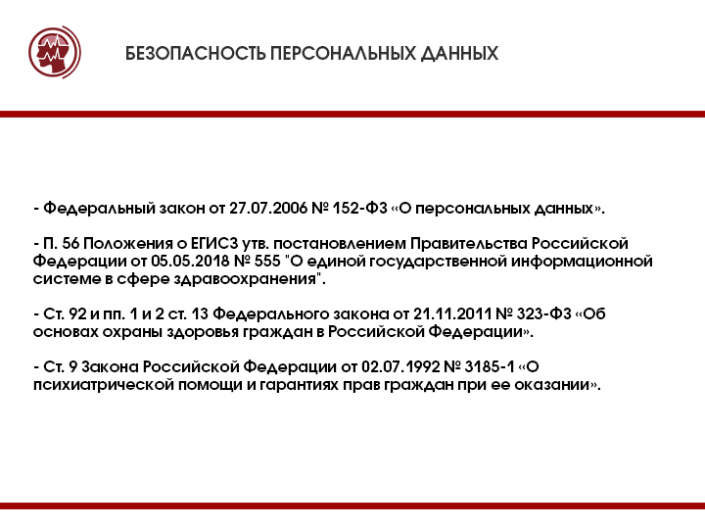

Slide 9


Slide 10
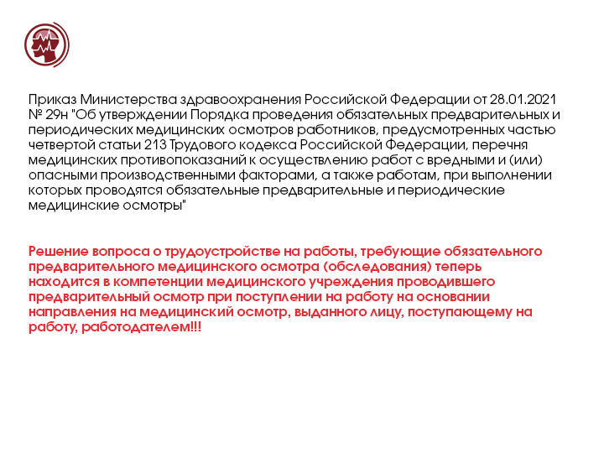

Slide 11
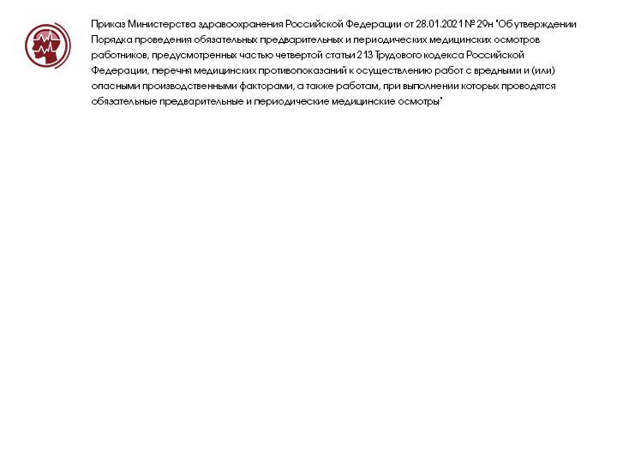
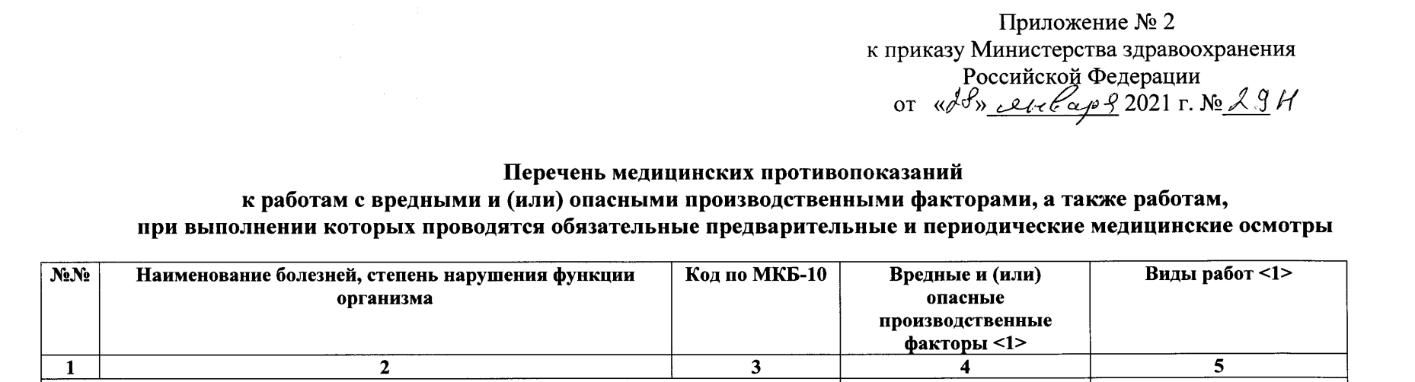
17 | Эпизодические и пароксизмальные расстройства нервной системы: прогрессирующие и с опасным прогнозом: | G40 - G47
 | а) любые пароксизмальные состояния, сопровождавшиеся судорогами и/или прикусыванием языка и/или недержанием мочи Решение вопроса о профессиональной пригодности принимается врачебной комиссией с учётом заключения врача невролога |  | 1 - 5 | 6 - 22
 | б) синкопальные состояния, спровоцированные внешними факторами (эмоции, стресс, интоксикации, боль, повышение температуры тела и пр.), при наличии рецидивов |  | 1.47.2, 1.47.3, 1.52.6 | 6, 19,21

Slide 12


Slide 13
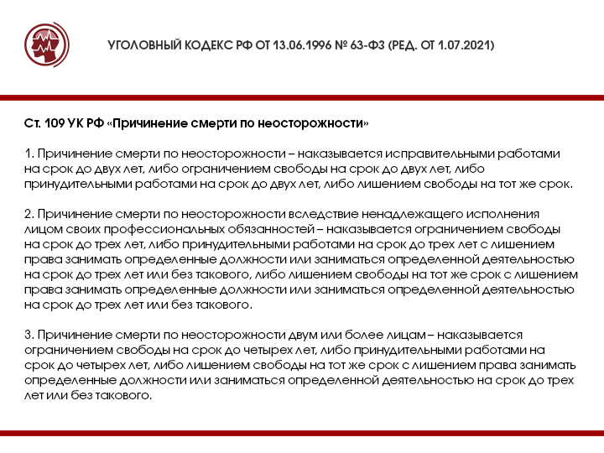

Slide 14
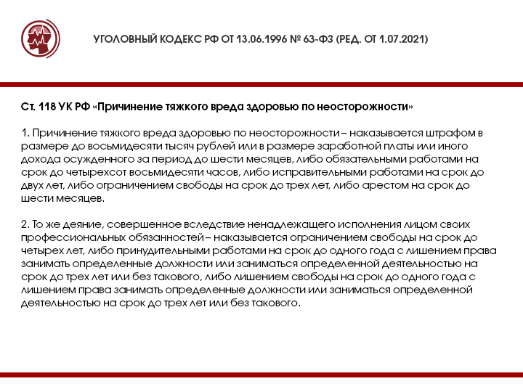

Slide 15
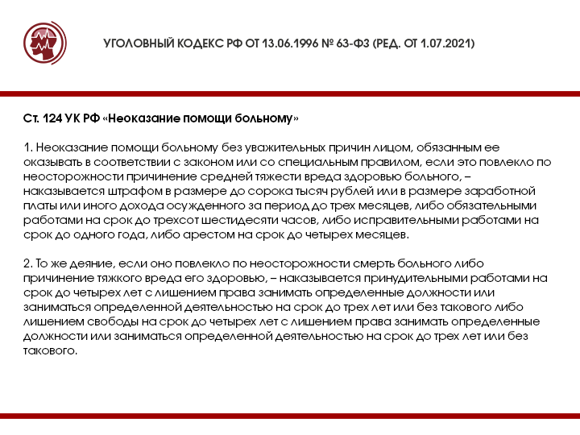

Slide 16
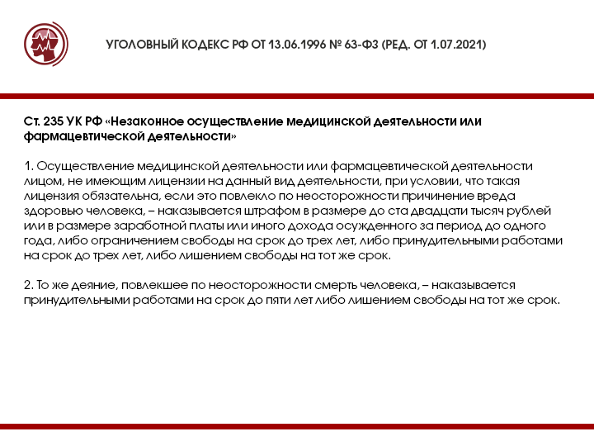

Slide 17
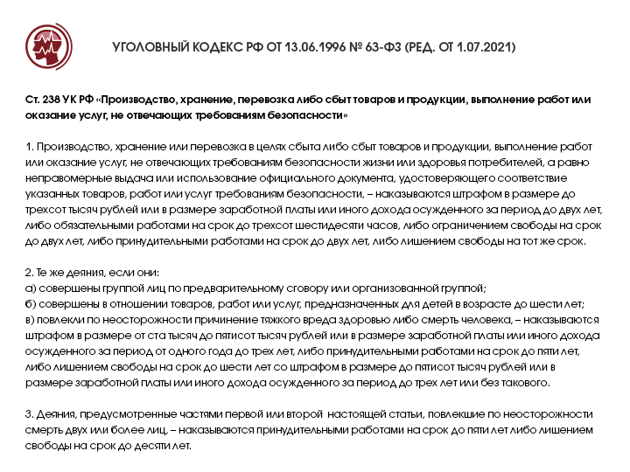

Slide 18
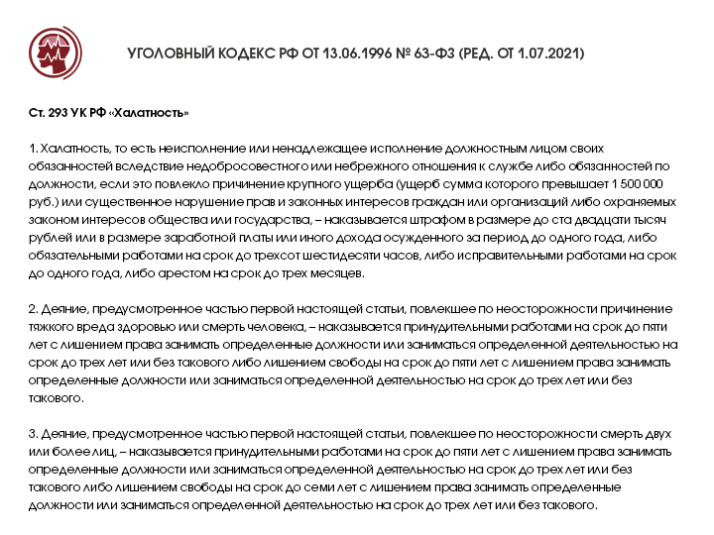

Slide 19


